Slide 1
Державний університет інформаційно-комунікаційних технологій
Кафедра Інженерії програмного забезпечення автоматизованих систем
КВАЛІФІКАЦІЙНА РОБОТА
на тему:
«Розробка моделі інформаційної системи трекінгу об’єктів з використаням IoT-технологій»
на здобуття освітнього ступеня бакалавра
зі спеціальності 126 Інформаційні системи та технології
освітньо-професійної програми Інформаційні системи та технології
Виконав(ла): Дорохін Д.В, ІСД-42
Науковий керівник роботи:
Данильченко В.М.
Київ - 2024

Slide 2
Наукова новизна: Покращення та здешевлення методів трекінгу з використанням ІОТ технологіх
Об`єкт дослідження: Процеси трекінгу предметів, та їх оптимізація
Предмет дослідження: Розробка системи трекінгу на базі платформи Arduino
Мета дослідження: Дослідити перспективи інформаційних систем трекінгу з використання ІОТ
Завдання дослідження:
1. Дослідження існуючих систем трекінгу
2. Аналіз існуючих платформ для трекінгу на базі ІОТ
3. Розробка на базі оптимальної системи

Slide 3
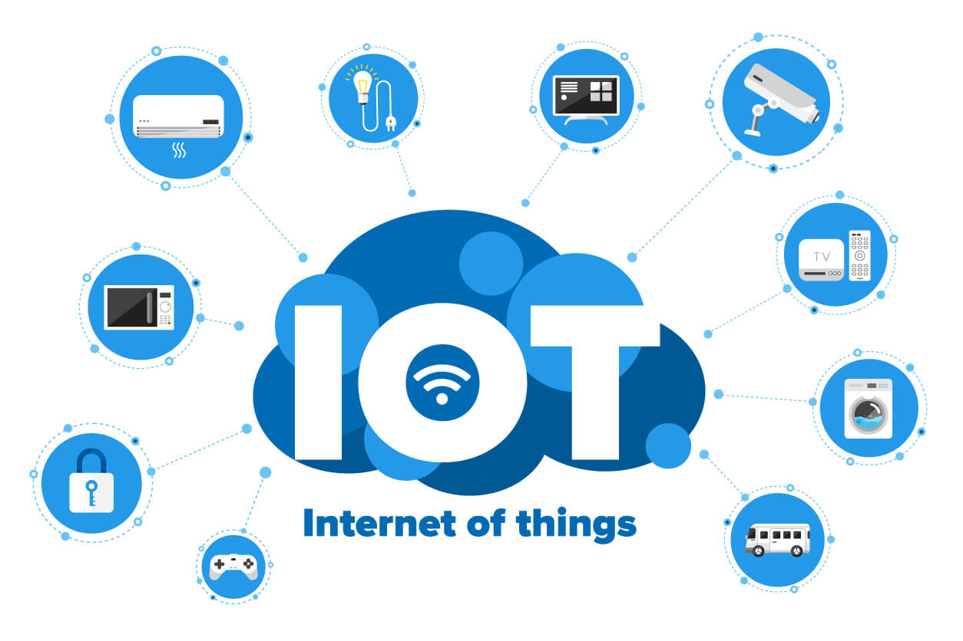
Основні принципи IoT
IoT - це концепція, що передбачає підключення різних об'єктів до мережі для обміну даними. Використання датчиків та мікроконтролерів дозволяє забезпечити зв'язок та збір інформації.

Slide 4
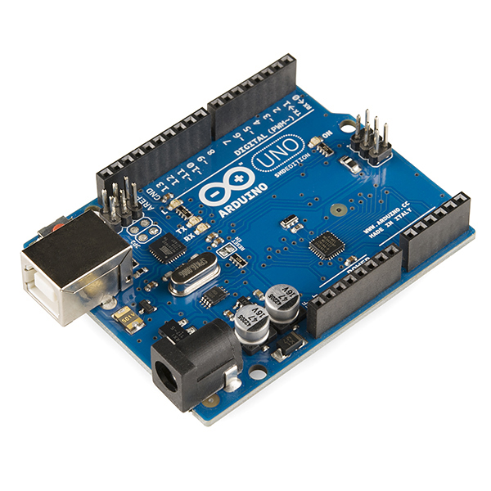
Arduino в IoT
Платформа Arduino є популярним інструментом для розробки IoT-проектів. Вона надає зручний інтерфейс для програмування та підключення датчиків та периферійних пристроїв.

Slide 5
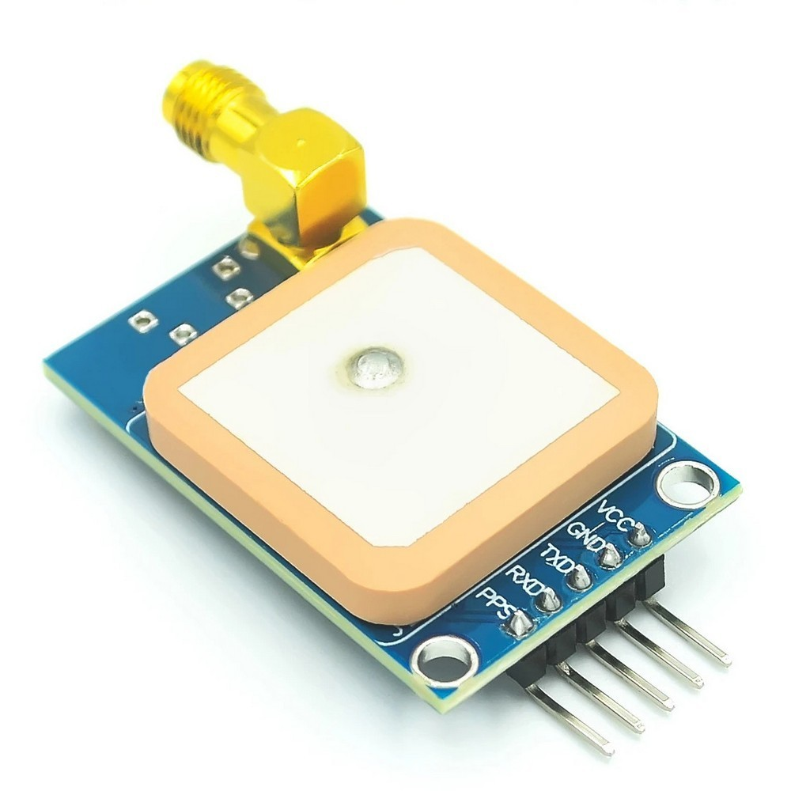
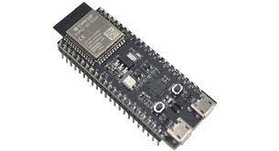
Розробка Інформаційної Системи
Для розробки інформаційної системи трекінгу використовуються датчики GNSS та модуль wifi. Вони дозволяють відстежувати рух об'єктів та збирати дані для аналізу.

Slide 6
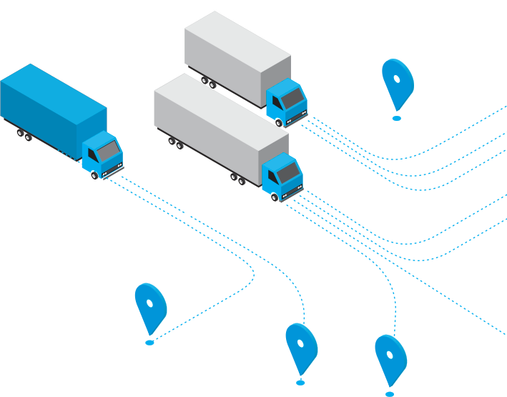
Застосування IoT-технологій
Використання IoT-технологій у системі трекінгу дозволяє забезпечити постійний моніторинг та аналіз даних про рух об'єктів. Це важливо для безпеки, логістики та управління ресурсами.

Slide 7
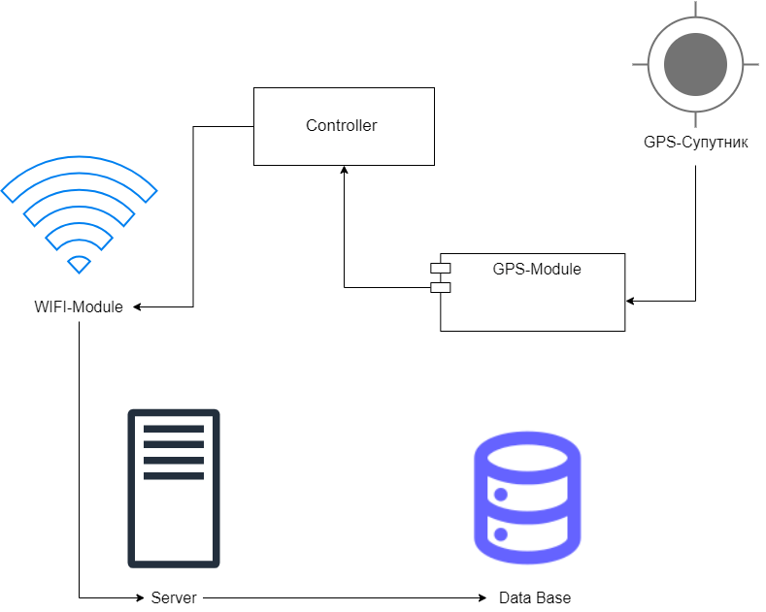
План роботи систем трекінгу об’єктів
Датчики, встановлені на вантажах, транспортних контейнерах, транспортних засобах або суднах, використовують телематику та GPS для збору даних про місцезнаходження під час подорожі. Ці дані надсилаються в хмару через мережу Wi-Fi. Коли ці дані знаходяться в хмарі або на сервері, уповноважені сторони можуть отримати доступ до них з будь-якого місця та в будь-який час.

Slide 8
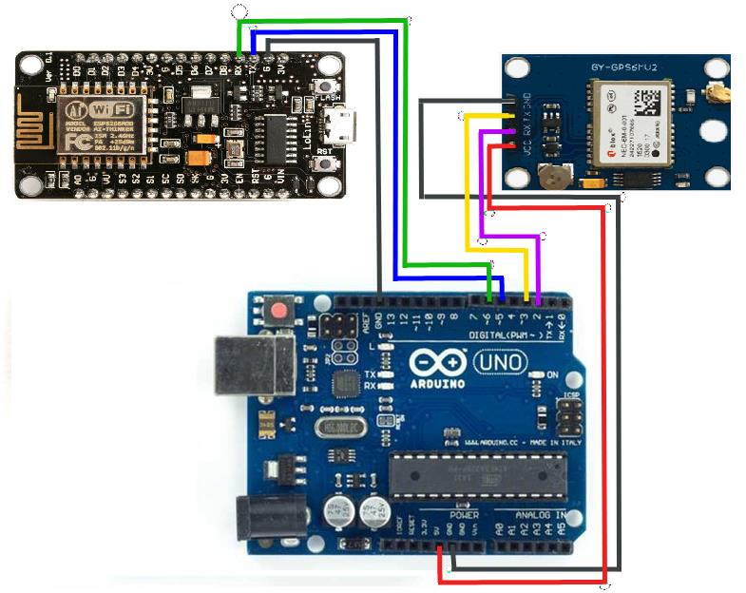
Розробка макету GPS-трекера
Модуль GPS підключається до супутника, отримує координати, час і дату
Модуль GPS надішле дані на Arduino Uno
Arduino аналізує дані, що надходять з модуля GPS, створює форму, необхідну для передачі, і відправляє їх по цифрових каналах в модуль Wi-Fi
Модуль Wi-Fi створює та надсилає запит на сервер

Slide 9
Висновки
Інтернет речей (IoT) у транспорті та логістиці значно розширює можливості галузі, забезпечуючи безперервні потоки даних, недосяжні традиційними системами. У поєднанні з машинним навчанням і штучним інтелектом, IoT робить ланцюжки поставок прозорими та ефективними. У роботі проаналізовано архітектури та топології систем, протоколи бездротової передачі даних, технології визначення геолокації, а також необхідні компоненти для побудови GPS-трекера та серверного програмного забезпечення. Розроблено макет GPS-трекера для отримання і передачі геолокаційних даних на сервер, який обробляє і зберігає ці дані.

